Slide 1

עירוני נס ציונה
אפליקציה בבדיקה
מציגים: עומר שחף - אור דסה
לקוח: קובי יונסי

Slide 2

תוכן עניינים
NOTE:
To change images on this slide, select a picture and delete it. Then click the Insert Picture icon
in the placeholder to insert your own image.
מטרת המצגת
תיאור האפליקציה הנבדקת
מפת אתר / אפליקציה
לוח זמנים בתרשים גאנט
תקלות
תוצאות וסטטיסטיקות
מסקנות והמלצות
שיטת העבודה
סוגי הבדיקות שנעשו

Slide 3
מטרת המצגת
סיכום תוצאות הבדיקות (מה נבדק, מהן התוצאות)
סיפוק ערך מוסף המבוסס על התוצאות הללו (גרפים וסטטיסטיקות)
ניתוח סיכונים
תוצאות מצגת זאת מאפשרות למשתמש / לקוח לקבל החלטה
האם להשאיר את האפליקציה באוויר והאם להעביר את המערכת לשלב הבא – עדכון גרסה ותחזוקה שוטפת

Slide 4
קצת רקע
מי הם עירוני נס ציונה ?
עירוני נס ציונה היא קבוצת כדורסל ישראלית מהעיר נס ציונה, המתמודדת בליגת העל בכדורסל. הקבוצה מתאמנת ומארחת בהיכל הספורט לב המושבה.
בעונת 2012/13 העפילה הקבוצה לראשונה בתולדותיה לליגת העל
בעונת 2018/19 הצטרפה לליגת היורופקאפ של פיב"א אירופה ממנה הודחה בשלב שמינית הגמר
בעונת 2020/21 זכתה נס ציונה בגביע היורופקאפ, לאחר שניצחה את סטאל אוסטרוב מפולין 74:82

Slide 5
תיאור האפליקציה הנבדקת
סוג האפליקציה:
זוהי אפליקציית תדמית לקבוצת הכדורסל אשר נועדה בעיקר ככלי מעקב לאוהדים אחרי פעילויות הקבוצה ובנוסף האפליקציה משמשת ככלי לרכישת כרטיסים למשחקי הקבוצה.
למי מיועדת האפליקציה:
האפליקציה מיועדת לאוהדי קבוצת הכדורסל עירוני נס ציונה אשר מעוניינים לעקוב אחרי פעילויות הקבוצה
מטרת האפליקציה:
להנגיש ולחשוף את הקבוצה ליותר אוהדים ונתן מידע נוח ומרוכז לאוהדים אלו, בנוסף האפליקציה תאפשר רכישה מסודרת של כרטיסים למשחקים ורכישת מנויים עונתיים.

Slide 6
שיטת העבודה
העדר מסמך אפיון של האפליקציה
בדיקותExploratory Testing בשילוב עם Check List
הבדיקות יבוצעו אך ורק על סביבת Client-Side Testing
אין גישה ל Server-Side Testing
הבדיקות שנעשו הן בדיקות ידניות

Slide 7
הבדיקות שנעשו
GUI – תצוגת האפליקציה, פונטים, שדות טקסט, כפתורים ,גלילות וצביטות(זום).
Functionality – פעולות עיקריות באפליקציה: מעבר בין דפים, צפייה במידע ותמונות וסרטונים, השארת פרטי התקשרות וניסיון רכישות.
Usability-שימושיות וידידותיות האפליקציה למשתמש, האם הוא מובן ונוח לתפעול.
Compatibility- התאמה למכשירים שונים((iPhone – android
Accessibility- בדיקות הנגשה לבעלי מוגבלויות.

Slide 8
הבדיקות שלא שנעשו
Maintainability – מכיוון שהבדיקות מבוצעות כ- Client-side testing לא ניתן לבצע בדיקות אלו
Survival and recovery - מכיוון שהבדיקות מבוצעות כ- Client-side testing לא ניתן לבצע בדיקות אלו
Security – מכיוון שהבדיקות מבוצעות כ- Client-side testing לא ניתן לבצע בדיקות אלו

Slide 9
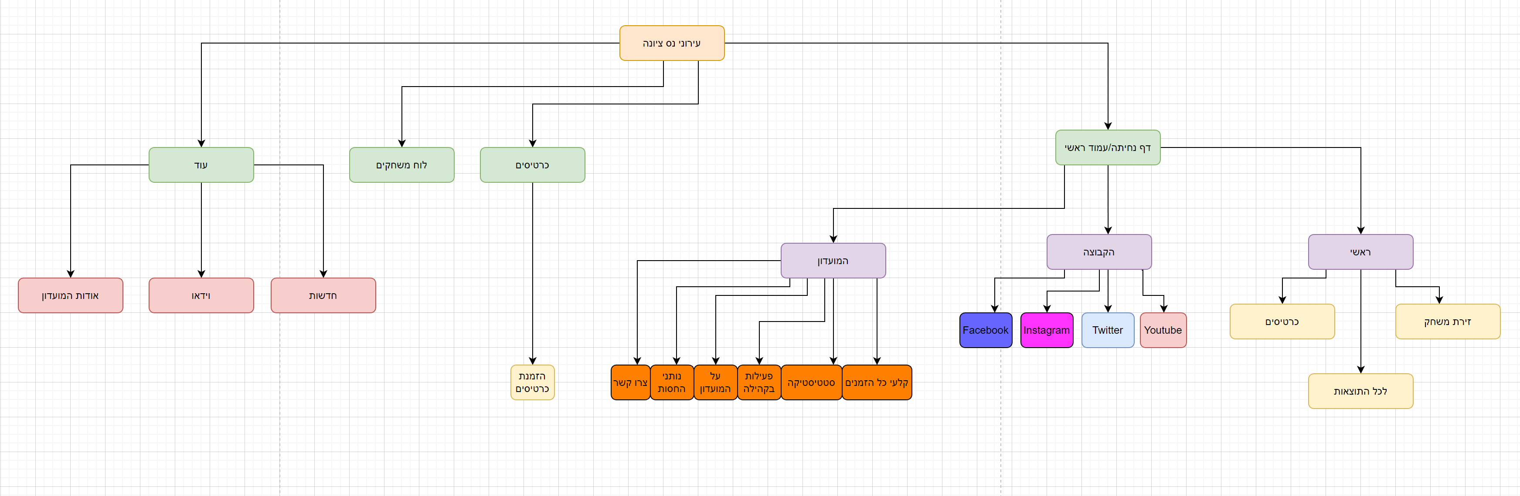
מפת האתר

Slide 10
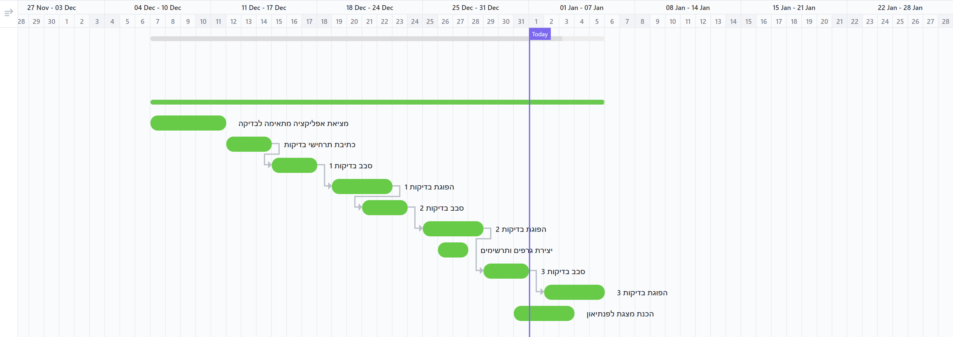
לוח זמנים בתרשים גאנט

Slide 11
תקלות
Critical
Medium
Minor
High
- תקלה קריטית -
קריסת המערכת/האפליקציה או כאשר התהליך הנבדק אינו מתבצע בצורה תקינה וגורם
לנזק בתהליכים אחרים או לשיבוש/אובדן נתונים או נפילת פונקציה מרכזית ועיקרית
אשר לא מאפשרת המשך עבודה.
-תקלה גבוהה -
הפונקציה/תהליך הנבדק אינו מתבצע בצורה תקינה אך אינו גורם נזק
לפונקציות/תהליכים אחרים או לנתונים, ניתן לעקוף את התקלה ע"י תיקון מקומי,
ולהמשיך עבודה רציפה.
- תקלה בינונית –
הפונקציה/תהליך הנבדק אינו מתבצע בצורה תקינה אך אינו גורם נזק
לפונקציות/תהליכים אחרים או לנתונים, לדוגמא קבלת הודעת שגיאה לא נכונה.
- תקלה קלה –
כאשר התהליך אינו נפגע אך צריך לשפרו, לדוגמא פעולה קוסמטית במסך, שגיאות כתיב.

Slide 12
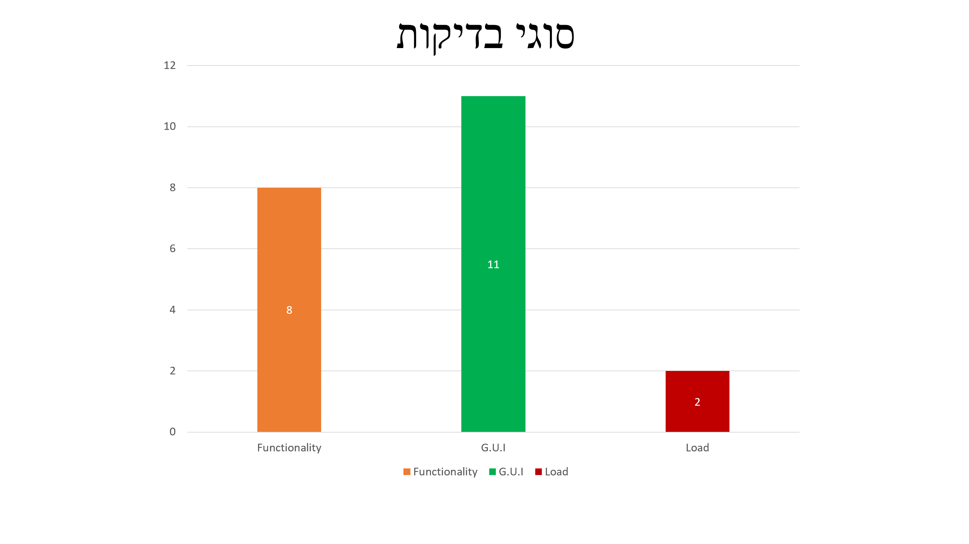
גרפים וסטטיסטיקות
גרף זה מציג את סוגי הבאגים שנמצאו וכמותם, לפי גרף זה ניתן להסיק שרוב הבאגים באתר נובעים מבעיותG.U.I
ולפיכך נמליץ לצוות הפיתוח לפעול על מנת למגר בעיות אלו מבעוד מועד בגרסה הבאה.

Slide 13
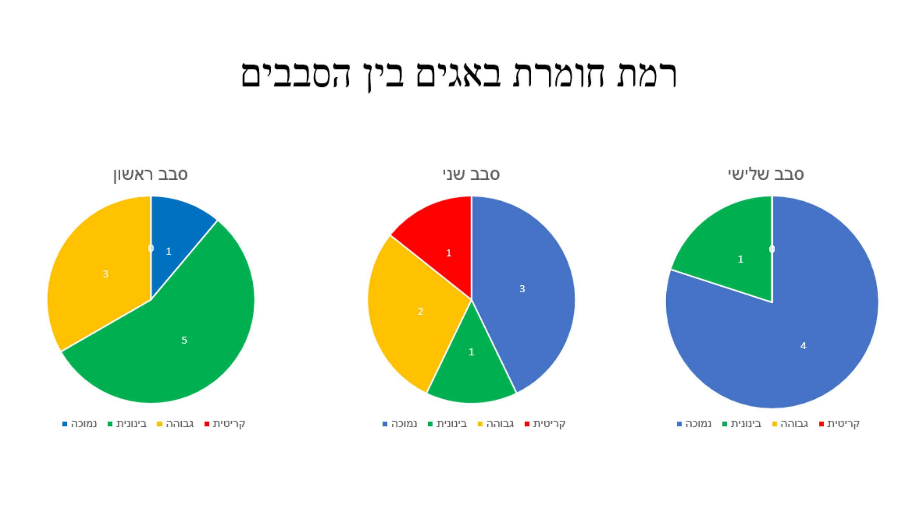
גרפים וסטטיסטיקות
גרף זה מציג את רמת חומרת הבאגים שנמצאו וכמותם לפי שלושת סבבי הבדיקה.
הבאגים מחולקים לפי רמות חומרה הבאות: נמוכה, בינונית, גבוהה וקריטית.
לפי הממצאים ניתן לראות שכמות הבאגים מצטמצמת בכל סבב אך גם שישנם באגים חדשים המתגלים בין סבבי הבדיקות.

Slide 14
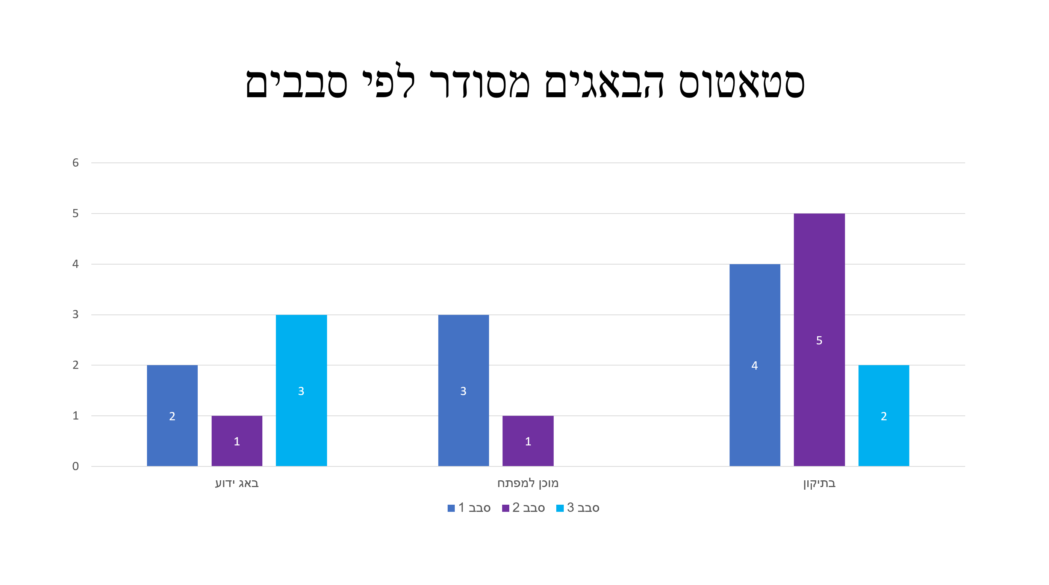
גרפים וסטטיסטיקות
גרף זה מציג את סטאטוס הבאגים מסודר לפי סבבי הבדיקות שבוצעו.
לפי הממצאים ניתן לראות שמרבית הבאגים תוקנו בסבב השני ובנוסף לכך שבסבב השלישי ישנם הכי הרבה באגים ידועים למפתחים.

Slide 15
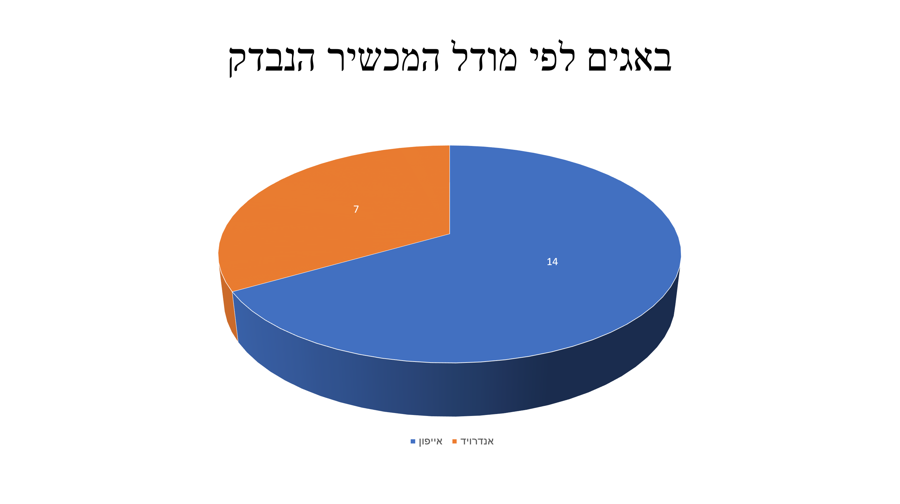
גרפים וסטטיסטיקות
גרף זה מציג את הבאגים שנמצאו מסודר לפי מודל המכשיר הנבדק.
לפי הממצאים ניתן לראות שמרבית הבאגים התגלו על אייפון (IOS) ונמליץ לצוות הפיתוח לשים דגש על תאימות המוצר.

Slide 16
מסקנות והמלצות
לפי ממצאי בדיקותינו נמליץ לצוות הפיתוח לפעול על פי הדגשים הבאים:
נמליץ לצמצם את הקישורים החיצוניים באתר למניעת נטישה מן האפליקציה.
נמליץ לשים דגש על קישורים שבורים בעמוד הראשי.
נמליץ לשפר את זמני הטעינה באפליקציה בכל חלקיה.
נמליץ לשים דגש על תקלות מסוג G.U.I אשר חוזרות באפליקציה פעמים רבות.
נמליץ להוסיף אפשרות רכישת כרטיסים למשחקים ישירות מתוך האפליקציה.
נמליץ להוסיף תוכן לקטגוריית ״לוח המשחקים״ או להורידה מהאפליקציה.
נמליץ להוריד עומס מהעמוד הראשי ולהעביר אותו לעמודים אחרים בסרגל הכלים.
נמליץ להוסיף אופציה לרכישת סחורה של הקבוצה דרך האפליקציה.
נמליץ לשים דגש על עזר הנגישות באפליקציה אשר קיים אך לא מופיע בחלק מהעמודים.

Slide 17
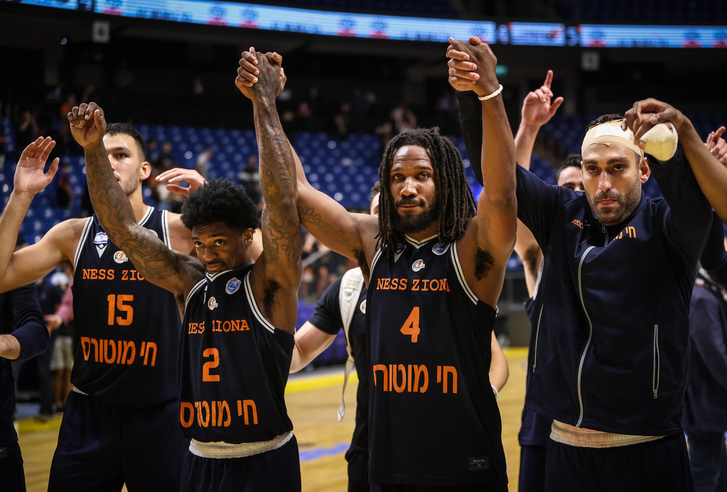

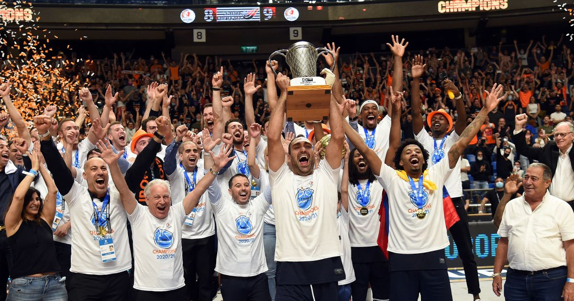

Slide 18
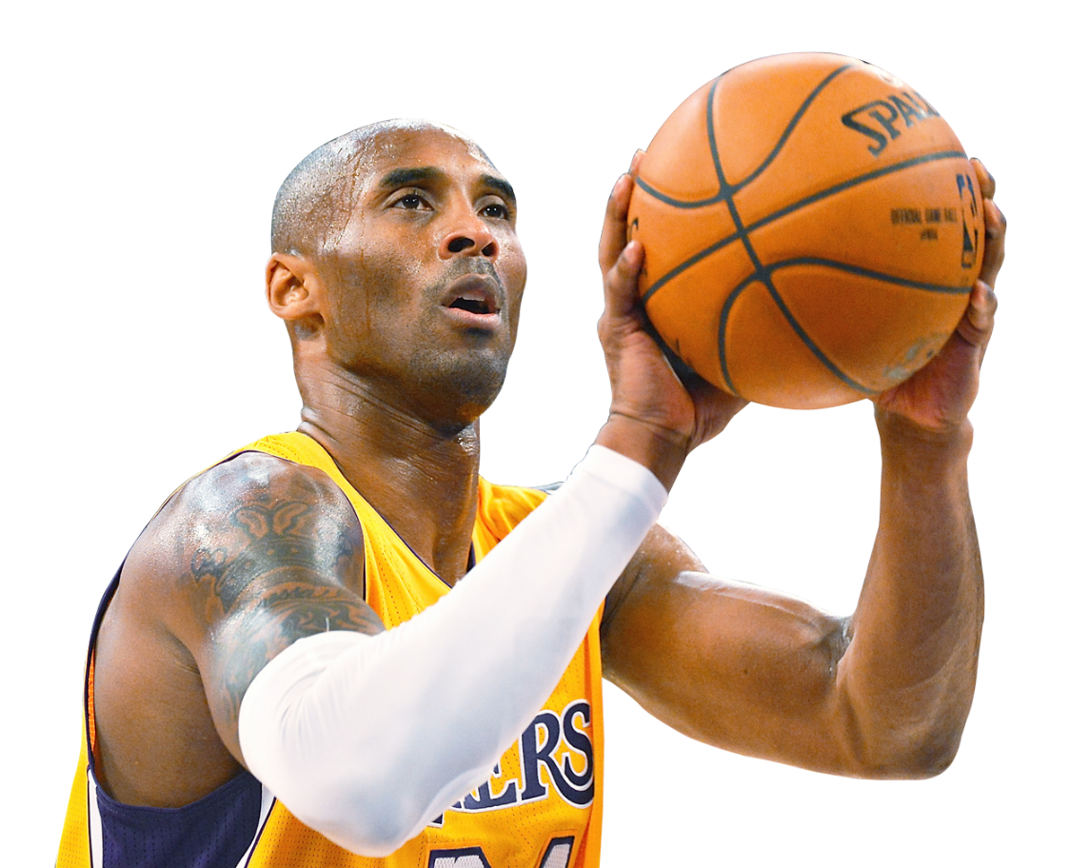
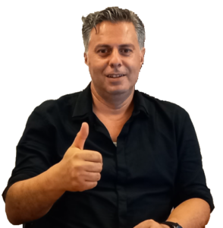

NOTE:
To change images on this slide, select a picture and delete it. Then click the Insert Picture icon
in the placeholder to insert your own image.
KOBE . B
24
KOBI . Y
10
VS

